Slide 1
PROCESADORES
Clase Teórica
Datapaths de propósito general

Slide 2
Tipos de Datapath
Según el tipo de problema a resolver y los consumidores finales del producto se pueden clasificar en:
Datapath general: Puede ser utilizado para solucionar cualquier tipo de problema pero no está optimizado para uno en particular.
Datapath dedicado: Es diseñado con el objetivo de obtener el mejor desempeño del procesador en una aplicación específica.

Slide 3
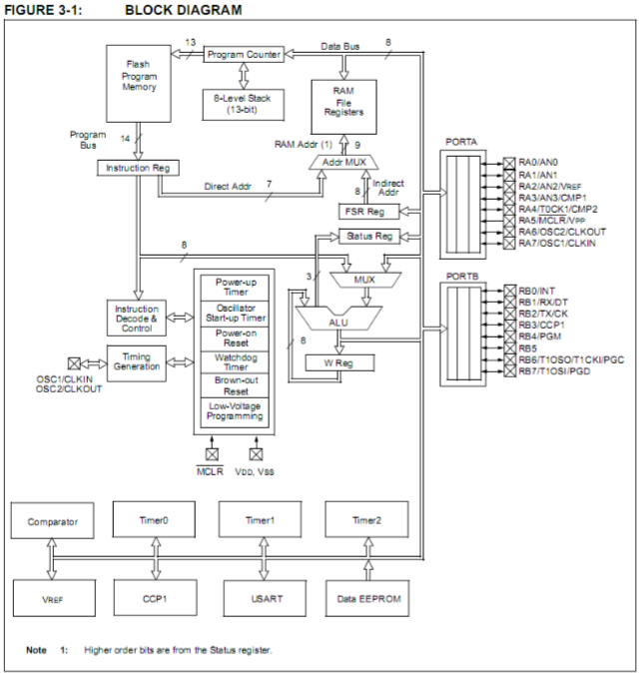
Datapath de propósito general
Son empleados normalmente en procesadores de propósito general. Ej: PIC (Microchip).

Slide 4
Datapath de propósito general
Define la arquitectura del procesador
Definen el tipo de direccionamiento de los datos.
Define las operaciones del procesador

Slide 5
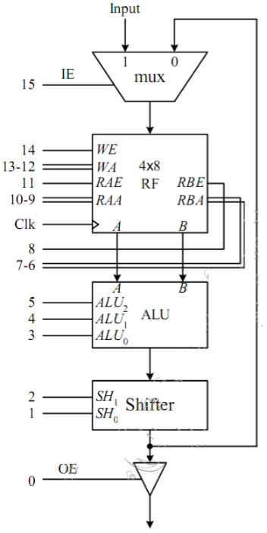
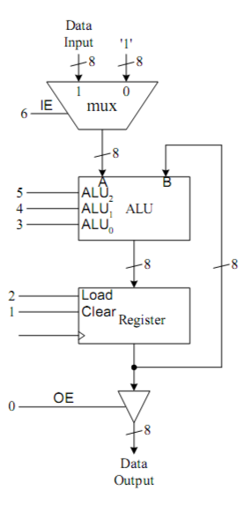
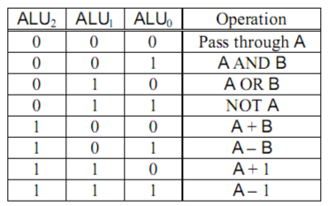
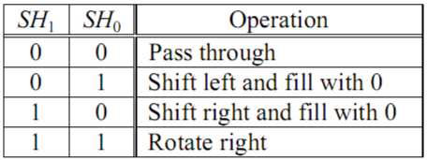
Datapath de propósito general
Otros ejemplos…
Arquitectura de registro y de banco de registros.

Slide 6
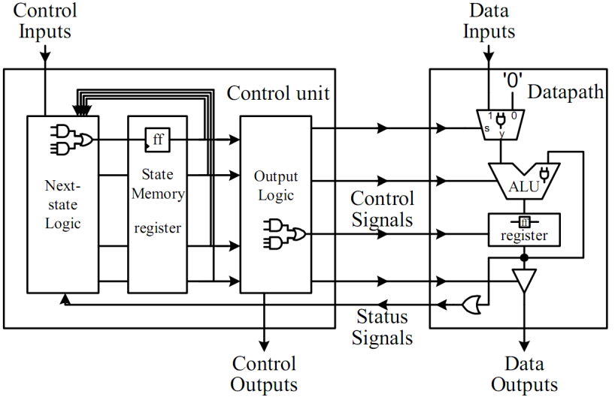
Arquitectura general de un sistema de cómputo
Bus de direcciones
Bus de datos
Bus de control
RW
CS
CE
OE
MEMORIA
Programas – Datos - Pilas
PERIFÉRICOS
Sensores – Actuadores –
Comunicaciones

Slide 7
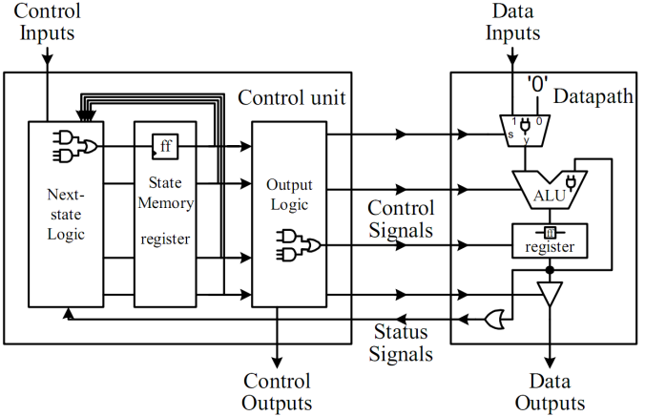
Arquitectura Von Newmann y Harvard
MEMORIA
Datos
+
Programa
Von Newmann
MEMORIA
Datos
MEMORIA
Datos
Harvard

Slide 8
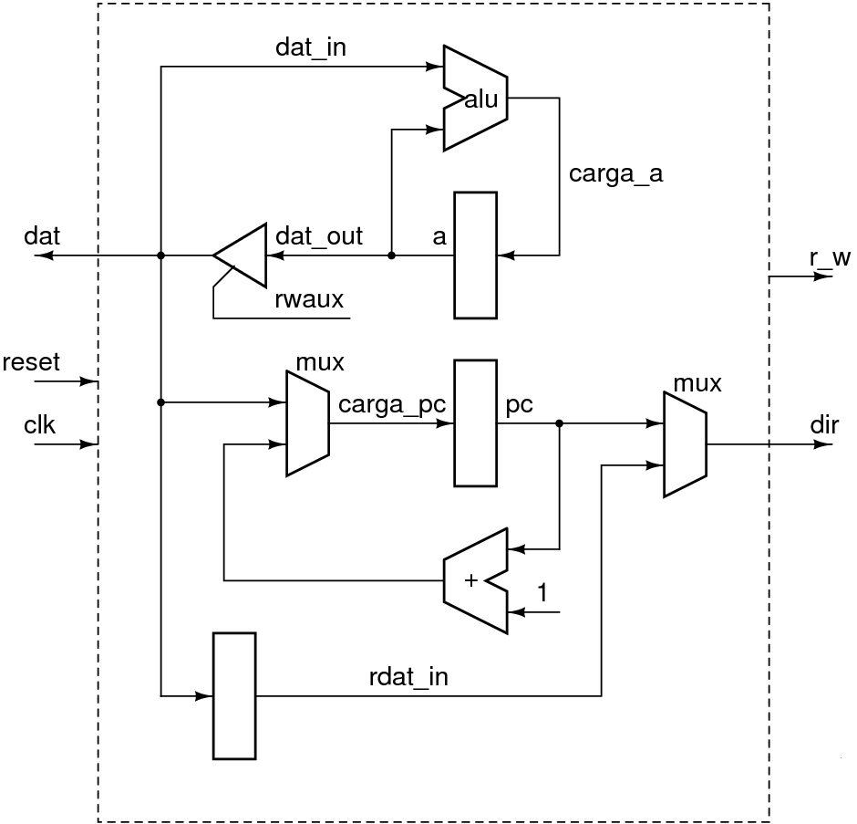
Datapath del procesador de Boluda

Slide 9
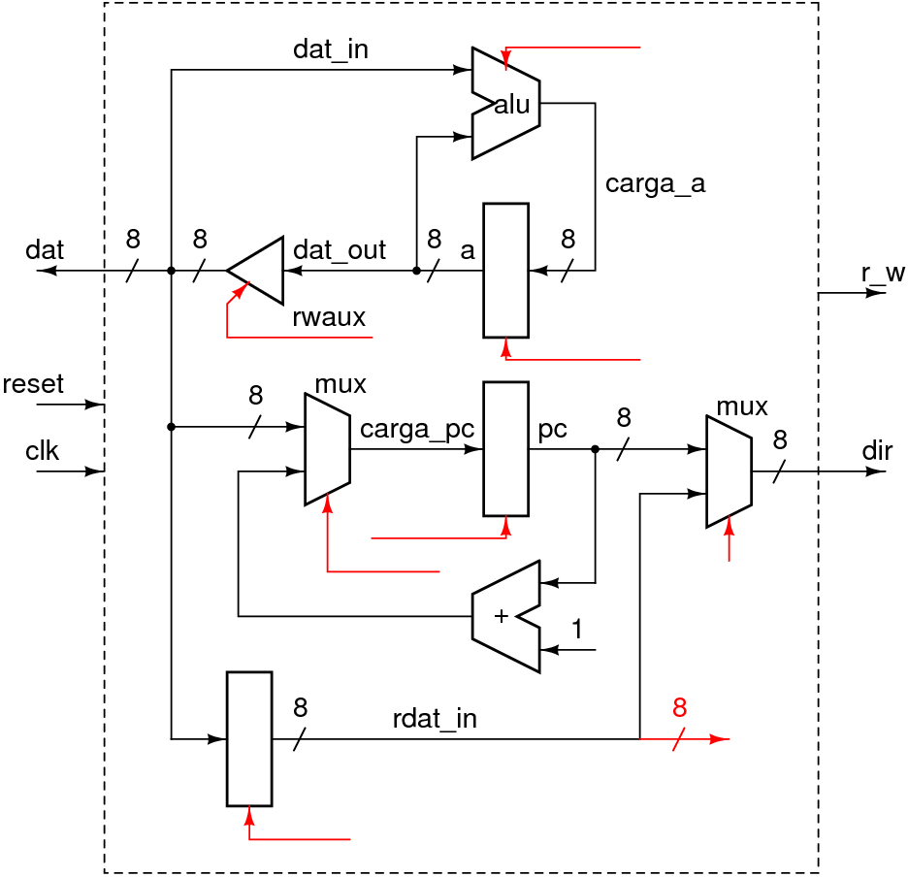
Datapath del procesador de Boluda

Slide 10
Estructura de la memoria
00
Programa
00
Código de Instrucción 0
01
Dato 0
02
Código de Instrucción 1
03
Dato 1
04
Código de Instrucción 2
05
Dato 2
06
Código de Instrucción 3
Datos
07
Dato 3
FF

Slide 11
Estructura de la memoria
Memoria
Datos
Direcciones
r_w
Procesador

Slide 12
Set de instrucciones
Mnemónico
ld a,(xx)
ld (xx),a
and a,(xx)
add a,(xx)
sub a(xx)
jz xx
jmp xx
nop
Código de operación
000
001
010
011
100
101
110
111

Slide 13
Máquina de estados
reset
Inicial
Búsqueda
jz
jmp
Ejecución
ld a xx
sub a
and a
ld xx a
add a

Slide 14
Ejecución de una instrucción jmp 0x02
reset
Inicial
Búsqueda
jz
Ejecución
jmp
0x20
ld a xx
sub a
and a
0x06
ld xx a
add a
0x00
0x00
lda 0x80
0x01
0x80
0x02
0x04
suba 0x81
0x03
0x81
0x04
0x05
jz 0x08
0x??
0x05
0x08
0x06
0x06
jmp 0x02
0x07
0x02
Notes:
Apunta a la dirección donde se almacena el código de la siguiente instrucción

Slide 15
Ejecución de una instrucción jmp 0x02
reset
Inicial
Búsqueda
jz
Ejecución
jmp
0x20
ld a xx
sub a
and a
0x07
ld xx a
add a
0x00
0x00
lda 0x80
0x01
0x80
0x02
0x04
suba 0x81
0x03
0x81
0x04
0x05
jz 0x08
0x06
0x05
0x08
0x06
0x06
jmp 0x02
0x07
0x02

Slide 16
Ejecución de una instrucción suba 0x81
reset
Inicial
Búsqueda
jz
Ejecución
jmp
0x20
ld a xx
sub a
and a
0x02
ld xx a
add a
0x00
0x00
lda 0x80
0x01
0x80
0x02
0x04
suba 0x81
0x03
0x81
0x04
0x05
jz 0x08
0x02
0x05
0x08
0x06
0x06
jmp 0x02
0x07
0x02

Slide 17
Ejecución de una instrucción suba 0x81
reset
Inicial
Búsqueda
jz
Ejecución
jmp
0x20
ld a xx
sub a
and a
0x03
ld xx a
add a
0x00
0x00
lda 0x80
0x01
0x80
0x02
0x04
suba 0x81
0x03
0x81
0x04
0x05
jz 0x08
0x04
0x05
0x08
0x06
0x06
jmp 0x02
0x07
0x02

Slide 18
Ejecución de una instrucción suba 0x81
reset
Inicial
Búsqueda
jz
Ejecución
jmp
0x20
ld a xx
sub a
and a
0x03
ld xx a
add a
0x00
0x00
lda 0x80
0x01
0x80
0x02
0x04
suba 0x81
0x03
0x81
0x04
0x05
jz 0x08
0x81
0x05
0x08
0x06
0x06
jmp 0x02
0x07
0x02

Slide 19
Ejecución de una instrucción jz 0x08
reset
Inicial
Búsqueda
jz
Ejecución
jmp
0x1F
ld a xx
sub a
and a
0x04
ld xx a
add a
0x00
0x00
lda 0x80
0x01
0x80
0x02
0x04
suba 0x81
0x03
0x81
0x04
0x05
jz 0x08
0x02
0x05
0x08
0x06
0x06
jmp 0x02
0x07
0x02

Slide 20
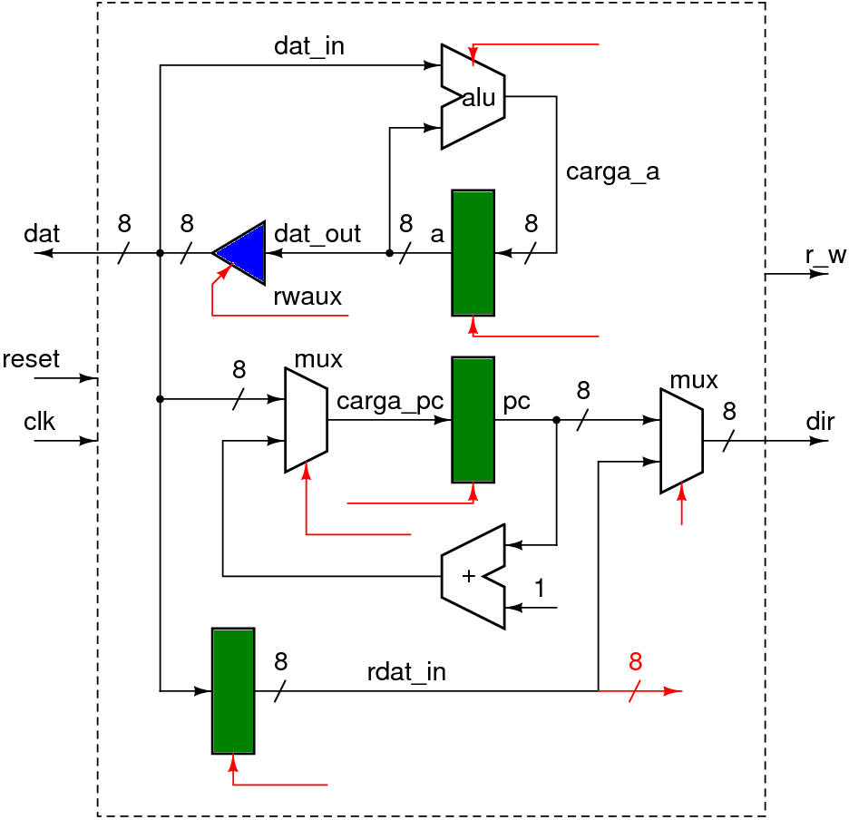
Código VHDL del procesador
Componentes
Registros
Triestado
Combinacional
Máquina de estados

Slide 21
Laboratorio Diagrama de bloques
Bus de Direcciones
Bus de Datos
MEMORIA
Datos
+
Programa
PERIFERICO
Puerto de
Salida
LEDS

Slide 22
Ejercicio Código en assembler
Bus de Direcciones
Bus de Datos
0. lda posición 128
suba posición 129
jz posición 8
jmp posición 2
lda posición 131
suba posición 129
ldxxa posición 131
jz posición 18
jmp posición 0
lda posición 132
suba posición 129
ldxxa posición 132
jz posición 28
jmp posición 0
lda posición 133
ldxxa posición 132
lda posición 130
adda posición 129
ldxxa posición 130
nop,nop
jmp posición 0
MEMORIA
Datos
+
Programa
PERIFERICO
Puerto de
Salida
LEDS
0
??
lda 0x80
1
??
2
??
suba 0x81
3
??
4
??
jz 0x08
5
??
6
??
jmp 0x02
7
??
128
255
Constantes
129
1
130
0
GPO
131
255
Variables
132
255
133
6
255
0

